Slide 1
MAPA MENTAL
OBRAS LITERÁRIAS
1º SÉRIE

Slide 2
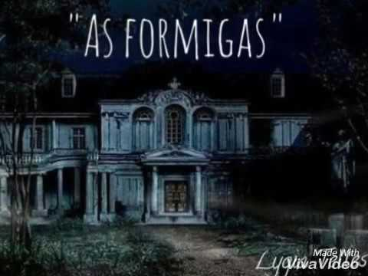
COMPLETAR O MAPA MENTAL
PERÍODO EM ESTUDO?
___________________

Slide 3
QUAL FILME VISTO?
_______________
TIPO DE NARRADOR
______________________
ENREDO
______________________
CONFLITO GERADOR
________________________________________
DESFECHO
________________________________________
PERSONAGENS
________________________________________________________________________________________________________________________________________________________________________
FOCO NARRATIVO
_________________________________________

Slide 4
LYGIA FAGUNDES TELLES
CONTOS

Slide 5
ESCOLHA UM CONTO E COMPLETE O DIAGRAMA.
PERSONAGENS
DESFECHO
NARRADOR
CONTO
________________
ENREDO
ANÁLISE DO CONTO
FOCO NARRATIVO

Slide 6
OBRAS?
_____________
EM ESTUDO?
_______________
OBJETIVO DA OBRA É?
____________
ENREDO?
___________
ITALO CALVINO
QUEM FOI?
____________
PERSONAGENS?
____________
CRÍTICA ? QUAIS?
_____________
DESFECHO?
____________

